Slide 1
Операционные системы
Лекция 8
Синхронизация

Slide 2
План лекции
Необходимость синхронизации и гонки, понятие «критическая секция»
Задачи синхронизации
Средства синхронизации потоков одного процесса: на основе использования системы прерываний, блокирующие переменные и семафоры
Синхронизирующие объекты ОС для синхронизации потоков разных процессов

Slide 3
Синхронизация
Как мы уже выяснили, довольно часто процессам необходимо взаимодействовать с другими процессами и для этого ОС предоставляет некоторые механизмы взаимодействия IPC
Однако тут могут возникнуть как минимум 2 вопроса:
Не создаст ли такое взаимодействие помех в работе каждого из них?
Есть ли какая-то строгая последовательность которой стоит придерживаться в выполнении таких процессов?

Slide 4
Синхронизация
Потребность в синхронизации потоков возникает только в мультипрограммной операционной системе и связана с совместным использованием несколькими процессами аппаратных и информационных ресурсов вычислительной системы
Выполнение потока в мультипрограммной среде всегда имеет асинхронный характер. Очень сложно с полной определенностью сказать, на каком этапе выполнения будет находиться процесс в определенный момент времени
Потоки в общем случае (когда программист не предпринял специальных мер по их синхронизации) протекают независимо, асинхронно друг другу. Это справедливо как по отношению к потокам одного процесса, выполняющим общий программный код, так и по отношению к потокам разных процессов, каждый из которых выполняет собственную программу

Slide 5
Синхронизация
Любое взаимодействие потоков, связанное с разделением ресурсов или обменом данными, требует их синхронизации
Синхронизация заключается в согласовании скоростей потоков путем приостановки одного или нескольких из них до наступления некоторого события и последующей активизации при наступлении этого события
Синхронизация является важной задачей как в разрезе некоторых программных ресурсов, так и в случае когда речь идёт об аппаратных ресурсах

Slide 6
Синхронизация
Например, поток-получатель должен обращаться за данными только после того, как они помещены в буфер потоком-отправителем. Если же поток получатель обратился к данным до момента их поступления в буфер, то он должен быть приостановлен
В случае с аппаратными ресурсами, например, активному потоку требуется доступ к последовательному порту, а с этим портом в монопольном режиме работает другой поток, находящийся в данный момент в состоянии ожидания, то ОС приостанавливает активный поток и не активизирует его до тех пор, пока нужный ему порт не освободится. Часто нужна также синхронизация с событиями, внешними по отношению к вычислительной системе, например реакции на нажатие комбинации клавиш Ctrl+C

Slide 7
Синхронизация
Для синхронизации потоков прикладных программ программист может использовать как собственные средства и приемы синхронизации, так и средства операционной системы
Например, два потока одного прикладного процесса могут координировать свою работу с помощью доступной для них обоих глобальной, логической переменной, которая устанавливается в единицу при осуществлении некоторого события, например выработки одним потоком данных, нужных для продолжения работы другого
Однако во многих случаях более эффективными или даже единственно возможными являются средства синхронизации, предоставляемые операционной системой в форме системных вызовов

Slide 8
Задача синхронизации
Пренебрежение вопросами синхронизации в многопоточной системе может привести к неправильному решению задачи или даже к краху системы. Рассмотрим, например, задачу ведения базы данных клиентов некоторого предприятия:
Каждому клиенту отводится отдельная запись в базе данных, в которой среди прочих полей имеются поля Заказ и Оплата
Программа, ведущая базу данных, оформлена как единый процесс, имеющий несколько потоков, в том числе поток А, который заносит в базу данных информацию о заказах, поступивших от клиентов, и поток В, который фиксирует в базе данных сведения об оплате клиентами выставленных счетов

Slide 9
Задача синхронизации
Оба эти потока совместно работают над общим файлом базы данных, используя однотипные алгоритмы, включающие три шага:
1. Считать из файла базы данных в буфер запись о клиенте с заданным идентификатором
2. Внести новое значение в поле Заказ (для потока А) или Оплата (для потока В)
3. Вернуть модифицированную запись в файл базы данных

Slide 10
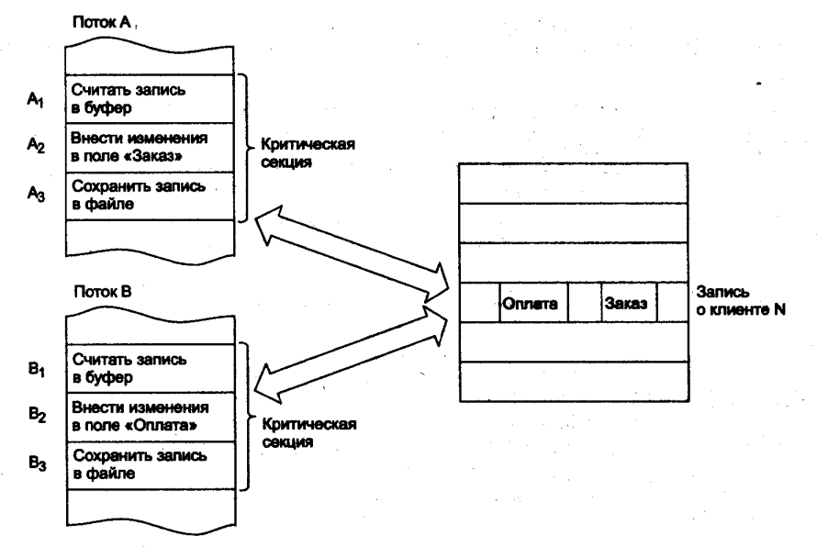
Задача синхронизации

Slide 11
Задача синхронизации
Предположим, что в некоторый момент поток А обновляет поле Заказ записи о клиенте N:
1. Для этого он считывает эту запись в свой буфер (шаг A1)
2. Модифицирует значение поля Заказ (шаг А2), но записать запись в базу данных (шаг А3) не успевает, так как его выполнение прерывается, например, вследствие завершения кванта времени
Предположим также, что потоку В также потребовалось внести, сведения об оплате относительно того же клиента N. Когда подходит очередь потока В, он:
3. Успевает считать запись в свой буфер (шаг B1) и выполнить обновление поля
4. Оплата (шаг В2), а затем прерывается
Заметим, что в буфере у потока В находится запись о клиенте N, в которой поле Заказ имеет прежнее, не измененное значение

Slide 12
Задача синхронизации
Когда в очередной раз управление будет передано потоку А, то он:
5. Продолжая свою работу, сделает запись о клиенте N с модифицированным полем Заказ в базу данных (шаг А3)
После прерывания потока А и активизации потока В последний:
6. Запишет в базу данных поверх только что обновленной записи о клиенте N свой вариант записи, в которой обновлено значение поля Оплата
Таким образом, в базе данных будут зафиксированы сведения о том, что клиент N произвел оплату, но информация о его заказе окажется потерянной (ситуация а)

Slide 13
Задача синхронизации
Сложность проблемы синхронизации кроется в нерегулярности возникающих ситуаций
Так, в предыдущем примере можно представить и другое развитие событий: могла быть потеряна информация не о заказе, а об оплате (ситуация б). Или, напротив, все исправления могли быть успешно внесены (ситуация в)
Все определяется взаимными скоростями потоков и моментами их прерывания. Поэтому отладка взаимодействующих потоков является сложной задачей
Результаты большинства прогонов могут быть вполне приемлемыми, но до поры до времени, пока не наступит тот самый редкий случай, когда произойдет нечто таинственное и необъяснимое. К сожалению, с ростом параллелизма из-за все большего количества ядер состязательные ситуации встречаются все чаще

Slide 14
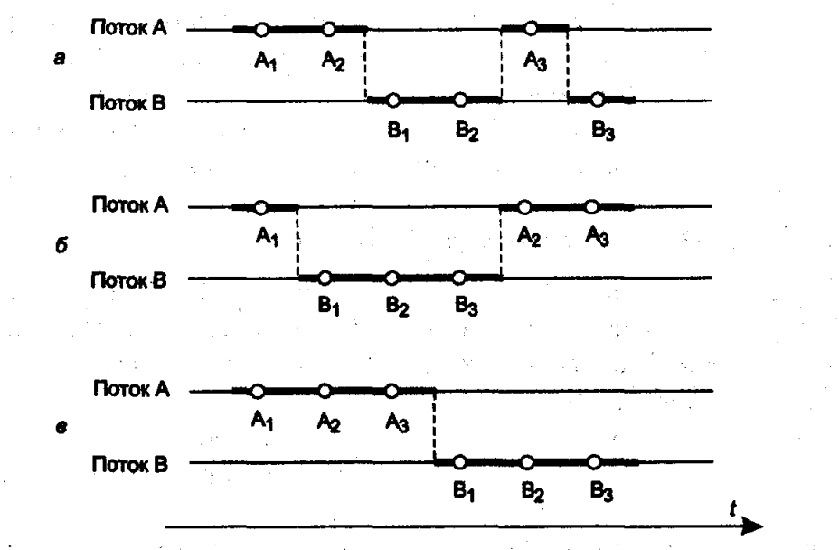
Задача синхронизации

Slide 15
Состояние гонки
Ситуации подобные той, когда два или более потоков обрабатывают разделяемые данные, а конечный результат зависит от соотношения скоростей потоков, называются гонками
Состояние гонки – ситуация, когда несколько потоков или процессов читают и записывают элемент общих данных и конечный результат зависит от относительного времени выполнения этих потоков
Ситуация, когда два или более потока считывают или записывают какие-нибудь общие данные, а окончательный результат зависит от того, какой поток и когда именно выполняется, называется состязательной ситуацией

Slide 16
Состояние гонки
Хотя как мы видим в разных источниках подобные ситуации называются по разному, суть от этого не меняется
Как же избежать состязательной ситуации?
Ключом к предупреждению проблемы в этой и во многих других ситуациях использования общей памяти, общих файлов и вообще чего-нибудь общего может послужить определение способа, при котором в каждый конкретный момент времени доступ к общим данным для чтения и записи может получить только один поток
Иными словами, нам нужен способ взаимного исключения, то есть некий способ, обеспечивающий правило, при котором если общие данные или файл используются одним потоком, возможность их использования всеми другими потоками исключается

Slide 17
Критическая секция
Та часть программы, в которой используется доступ к общей памяти, называется критической областью или критической секцией
Критическая секция – это часть программы, результат выполнения которой может непредсказуемо меняться, если переменные, относящиеся к этой части программы, изменяются другими потоками в то время, когда выполнение этой части еще не завершено

Slide 18
Критические данные
Критическая секция всегда определяется по отношению к определенным критическим данным, при несогласованном изменении которых могут возникнуть нежелательные эффекты
Во всех потоках, работающих с критическими данными, должна быть определена критическая секция
Заметим, что в разных потоках критическая секция состоит, в общем случае, из разных последовательностей команд

Slide 19
Критическая секция
Если бы удалось всё выстроить таким образом, чтобы никакие два потока не находились одновременно в своих критических областях, это позволило бы избежать гонки
Хотя выполнение этого требования позволяет избежать состязательных ситуаций, его недостаточно для того, чтобы параллельные потоки правильно выстраивали совместную работу и эффективно использовали общие данные

Slide 20
Критическая секция
Для приемлемого решения необходимо соблюдение четырех условий:
1. Два потока не могут одновременно находиться в своих критических областях
2. Не должны выстраиваться никакие предположения по поводу скорости или количества центральных процессоров
3. Никакие потоки, выполняемые за пределами своих критических областей, не могут блокироваться любым другим потоком
4. Потоки не должны находиться в вечном ожидании входа в свои критические области

Slide 21
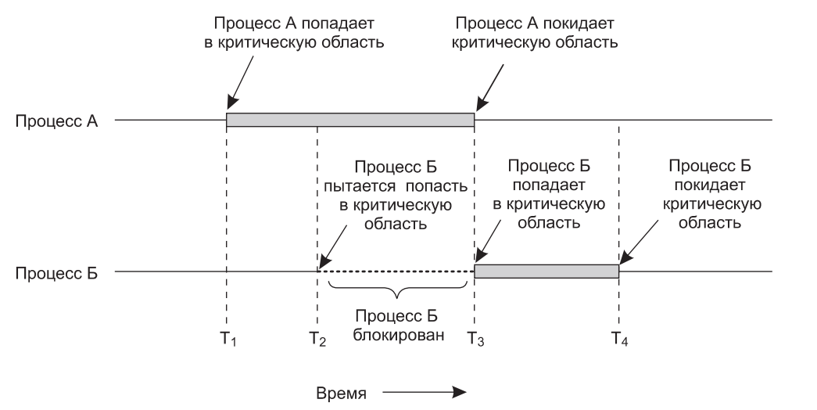
Критическая секция

Slide 22
Синхронизация
Перед тем как переходить к возможным вариантам механизмов синхронизации, рассмотрим основные задачи которые отражают те проблемы, которые нам возможно предстоит решить в мультизадачной среде
Типовыми задачами в области синхронизации являются:
Задача взаимного исключения
Задача «производитель-потребитель»
Задача «читатели-писатели»
Задача «клиент-официант»
Задача «обедающие философы»

Slide 23
Задача взаимоисключений
Первую задачу мы с вами по сути рассматривали всё это время!
Задача взаимного исключения состоит в следующем:
Задача взаимного исключения заключается в необходимости гарантировать, что в каждый момент времени только один поток может выполнять критическую секцию кода, работающую с общим (разделяемым) ресурсом
Когда несколько параллельных потоков пытаются одновременно:
читать/записывать данные в общую переменную
изменять структуру данных (список, дерево, хеш-таблицу)
обращаться к аппаратному ресурсу (порт, устройство)
модифицировать файл или запись в базе данных
возникает неопределённость результата из-за непредсказуемого порядка выполнения инструкций

Slide 24
Задача взаимоисключений
Успешное решение данной проблемы должно обладать по крайней мере двумя следующими свойствами:
Оно должно обеспечивать взаимное исключение: в критическую секцию в каждый момент времени может находиться только один поток
Оно должно быть свободно от тупиковых ситуаций (deadlocks): если потоки пытаются войти в критическую секцию, то хотя бы один из них в конечном итоге должен успешно это сделать – при условии, что ни один поток не остаётся в критическом участке постоянно

Slide 25
Задача взаимоисключений
Осуществление взаимных исключений создает две дополнительные проблемы:
Первая проблема – взаимная блокировка (deadlock)
Вторая проблема – голодание (starvation)
Взаимная блокировка – ситуация, когда два и более потоков не в состоянии работать, поскольку каждый из потоков ожидает выполнения некоторого действия другим процессом
Голодание – ситуация, когда запуск потока пропускается планировщиком бесконечное количество раз; хотя поток готов работать, он никогда не выбирается

Slide 26
Задача взаимоисключений
Рассмотрим, например, два потока (P1 и Р2) и два ресурса (R1 и R2)
Предположим, что каждому потоку для выполнения части своих функций требуется доступ к обоим ресурсам. Тогда возможно возникновение следующей ситуации: операционная система выделяет ресурс R1 потоку Р2, а ресурс R2 – потоку P1
В результате каждый поток ожидает получения одного из двух ресурсов; при этом ни один из них не освобождает уже имеющийся у него ресурс, ожидая получения второго ресурса для выполнения функций, требующих наличия двух ресурсов
В результате процессы оказываются взаимно заблокированными

Slide 27
Задача взаимоисключений
Предположим, что у нас имеются три потока (Р1, Р2, РЗ), каждому из которых периодически требуется доступ к ресурсу R
Представим ситуацию, в которой P1 обладает ресурсом, а Р2 и РЗ приостановлены в ожидании освобождения ресурса. После выхода Р1 из критического раздела доступ к ресурсу будет получен одним из потоков Р2 и РЗ
Пусть операционная система предоставила доступ к ресурсу R потоку РЗ. Пока он работает с ресурсом, доступ к ресурсу вновь требуется потоку P1. В результате после освобождения ресурса потоком РЗ может оказаться, что операционная система вновь предоставила доступ к ресурсу потоку Р1; тем временем потоку РЗ вновь требуется доступ к ресурсу R
Таким образом, теоретически возможна ситуация, в которой поток Р2 никогда не получит доступа к требуемому ему ресурсу, несмотря на то что никакой взаимной блокировки в этом случае нет

Slide 28
Задача взаимоисключений
Как уже говорилось поддержка синхронизации может осуществляться как на программном, так и на аппаратном уровнях
Среди аппаратных подходов к решению вопроса взаимоисключений можно отнести:
Отключение прерываний
Специальные машинные команды
Среди программных подходов стоит отметить:
Мьютексы
Атомарные операции
Спинлоки

Slide 29
Отключение прерываний
В однопроцессорных системах простейшим решением является запрещение всех прерываний каждым потоком сразу после входа в критическую область и их разрешение сразу же после выхода из критической области
При запрещении прерываний не могут осуществляться никакие прерывания по таймеру. Поскольку центральный процессор переключается с одного потока на другой в результате таймерных или каких-нибудь других прерываний, то при выключенных прерываниях он не сможет переключиться на другой поток
Поскольку процесс запретил прерывания, он может исследовать и обновлять общую память, не опасаясь вмешательства со стороны любого другого потока

Slide 30
Отключение прерываний
Поскольку критический раздел не может быть прерван, выполнение взаимоисключения гарантируется. Однако цена такого подхода высока
Этот подход не слишком привлекателен, поскольку абсолютно неразумно давать пользовательским потокам полномочия выключать все прерывания. Представьте, что получится, если один из них выключил и не включил прерывания?
Это может вызвать крах всей системы. Более того, если мы имеем дело с многопроцессорной системой (с двумя или, может быть, несколькими центральными процессорами), запрещение прерываний действует только на тот центральный процессор, на котором выполняется запретительная инструкция. Все остальные процессоры продолжат свою работу и смогут обращаться к общей памяти

Slide 31
Отключение прерываний
В то же время запрещение прерываний всего на несколько инструкций зачастую является очень удобным средством для самого ядра, когда оно обновляет переменные или списки
К примеру, когда прерывание происходит в момент изменения состояния списка готовых процессов, может сложиться состязательная ситуация
Вывод здесь следующий: запрещение прерываний в большинстве своем является полезной технологией внутри самой операционной системы, но не подходит в качестве универсального механизма взаимных блокировок для пользовательских потоков (не путать с потоками уровня пользователя)

Slide 32
Отключение прерываний
В многопроцессорной конфигурации несколько процессоров разделяют доступ к общей основной памяти
В этом случае отсутствует отношение «ведущий/ведомый» – процессоры работают независимо, «на равных», и не существует механизма прерывания, на котором могли бы основываться взаимоисключения
На уровне аппаратного обеспечения, обращение к ячейке памяти исключает любые другие обращения к той же ячейке
Основываясь на этом принципе, разработчики процессоров предлагают ряд машинных команд, которые за один цикл выборки команды атомарно выполняют над ячейкой памяти два действия, такие как чтение и запись или чтение и проверка значения

Slide 33
Атомарная операция
Атомарная операция – функция или действие, реализованное как последовательность из одной или нескольких инструкций, представляющихся неделимыми; т.е. никакой другой процесс не может увидеть промежуточное состояние или прервать выполняющуюся операцию
Гарантируется выполнение последовательности инструкций как единой группы (либо не выполнение ни одной из них, без влияния на видимое состояние системы)
Атомарность гарантирует изоляцию от параллельно выполняющихся потоков

Slide 34
Машинные инструкции
Существует две наиболее часто реализуемые машинные инструкции:
Команда проверки и присваивания
Эта атомарная команда состоит из двух частей – сравнение значений в ячейке памяти и тестового значения, и, если эти значения совпадают, выполняется присваивание. Вся функция выполняется атомарно, т.е. она не может быть прервана (например, команда BTS* в x86 процессорах)
Команда обмена
Эта команда обменивает содержимое регистра и ячейки памяти (например, команда XCHG в x86 процессорах)
* Без модификатора LOCK не применима в реализации взаимоисключений

Slide 35
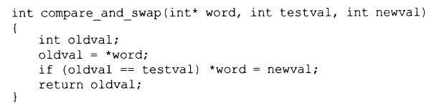
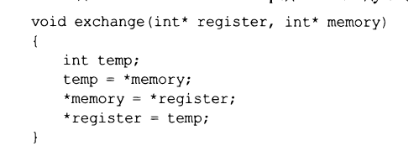
Машинные инструкции

Slide 36
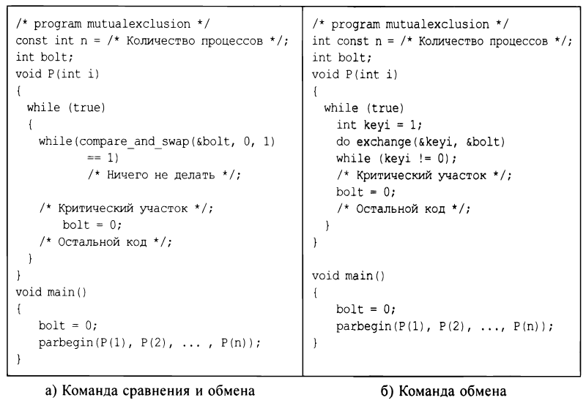
Машинные инструкции

Slide 37
Машинные инструкции
Свойства подхода, основанного на использовании машинных инструкций:
Применим к любому количеству потоков при наличии как одного, так и нескольких процессоров, совместно использующих основную память
Очень прост, а потому легко проверяем
Может использоваться для поддержки множества критических участков; каждый из них может быть определен при помощи собственной переменной

Slide 38
Машинные инструкции
Однако у такого подхода имеются и серьезные недостатки:
Используется пережидание занятости. Следовательно, в то время как поток находится в ожидании доступа к критическому участку, он продолжает потреблять процессорное время
Возможно голодание. Если процесс покидает критический участок, а входа в него ожидают несколько других процессов, то выбор ожидающего процесса произволен. Следовательно, может оказаться, что какой-то из процессов будет ожидать входа в критический участок бесконечно
Возможна взаимоблокировка. Особенно в однопроцессорных системах с планированием на основе приоритетов. Например, поток с более низким приоритетом войдёт в секцию (выполнит compare_and_swap). Первый поток прерывается вторым потоком с высоким приоритетом и тот войдёт в состояние пережидания занятости, а первый поток уже не будет выбран для исполнения в виду своего низкого приоритета

Slide 39
Активное ожидание
Термин пережидание занятости (busy waiting, spin waiting) относится к методике, в соответствии с которой процесс до тех лор, пока не получит разрешение войти в критический участок, не может ничего делать, кроме как выполнять инструкции по проверке соответствующей переменной для получения разрешения на вход
Также данный подход носит название активным ожиданием
Данный принцип лежит в основе реализации спин-блокировок (спинлоков)
Данный подход активно используется в ситуациях когда известно что ожидание будет непродолжительным

Slide 40
Блокирующие переменные
Самым простым программным способом добиться взаимного исключения потоков одного процесса являются глобальные блокирующие переменные
Каждому набору критических данных ставится в соответствие двоичная переменная, которой поток присваивает значение 0, когда он входит в критическую секцию, и значение 1, когда он ее покидает
Блокирующие переменные могут использоваться не только при доступе к разделяемым данным, но и при доступе к разделяемым ресурсам любого вида

Slide 41
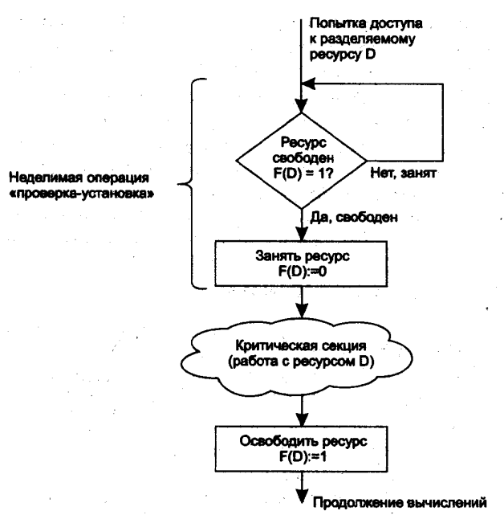
Блокирующие переменные
Алгоритм следующий:
1. Перед входом в критическую секцию поток проверяет, не работает ли уже какой-нибудь поток с данными D
2. Если переменная F(D) установлена в 0, то данные заняты, и проверка циклически повторяется. Если же данные свободны, то есть 1, тогда значение переменной F(D) устанавливается в 0, и поток входит в критическую секцию
3. После того как поток выполнит все действия с данными D, значение переменной F(D) снова устанавливается равным 1

Slide 42
Блокирующие переменные
Однако следует заметить, что одно ограничение на прерывания все же имеется. Нельзя прерывать поток между выполнением операций проверки и установки блокирующей переменной
Поясним это. Пусть в результате проверки переменной поток определил, что ресурс свободен, но сразу после этого, не успев установить переменную в 0, был прерван. За время его приостановки другой поток занял ресурс, вошел в свою критическую секцию, но также был прерван, не завершив работы с разделяемым ресурсом
Когда управление было возвращено первому потоку, он, считая ресурс свободным, установил признак занятости и начал выполнять свою критическую секцию. Таким образом, был нарушен принцип взаимного исключения, что потенциально может привести к нежелательным последствиям

Slide 43
Блокирующие переменные
Во избежание подобных проблем в системе команд многих компьютеров предусмотрена единая, неделимая команда анализа и присвоения значения логической переменной (BTS, BTR и BTC)
Если же таких команд нету, то можно использовать запрет прерываний на протяжении всей операции проверки и установки
Так как данный программный способ по сути является аналогичным описанному ранее аппаратному (сравнение и присваивание), то и проблемы остаются такими же
Чтобы потоки не занимались пережиданием занятости, в некоторых ОС вместо этого потоки переводятся в состояние ожидания

Slide 44
Критические секции
Одними из таких ОС является всё семейство Windows NT с их механизмом критических секций
Для работы с критической секцией в WinAPI существуют следующие функции:
Инициализация секции – InitializeCriticalSection
Занятие секции – EnterCriticalSection
Попытка занять секцию – TryEnterCriticalSection
Выход из секции – LeaveCriticalSection
Очистка объекта секции – DeleteCriticalSection
В POSIX прямого аналога критическим секциям из Windows нету, но чем-то похожим является futex

Slide 45
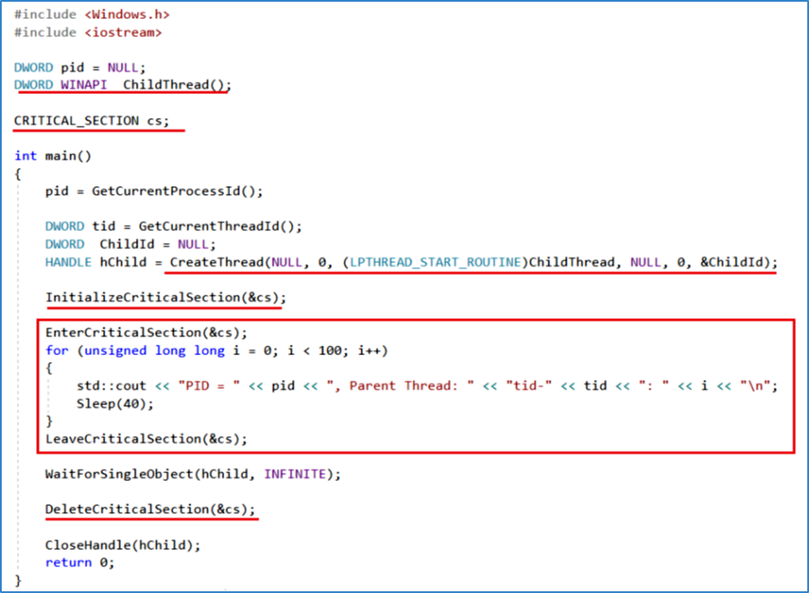
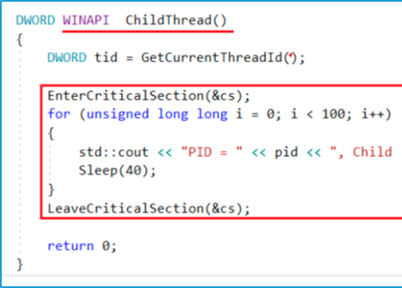
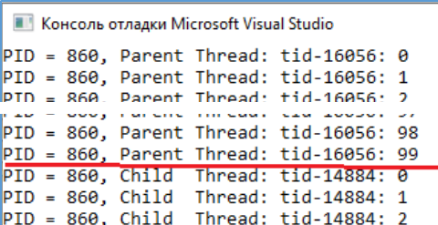
Критические секции

Slide 46
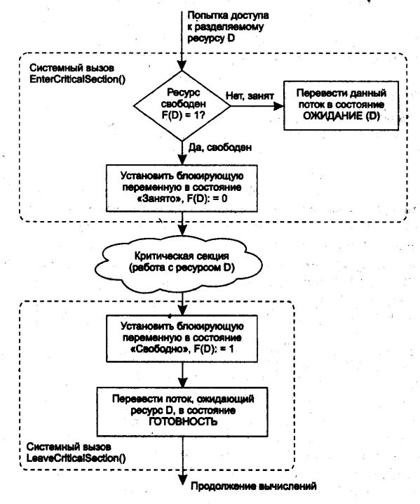
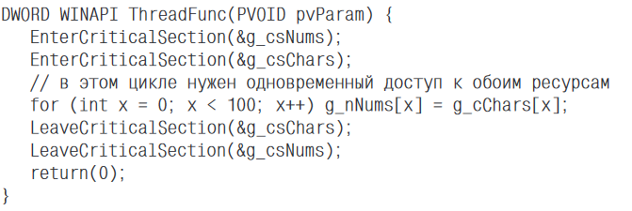
Критические секции
Критическая секция – советы:
На каждый разделяемый ресурс используйте отдельную структуру CRITICAL_SECTION
Одновременный доступ к нескольким ресурсам

Slide 47
Мьютексы
Другим примитивом подобным критическим секциям является объект «Мьютекс» (mutex – mutual exclusion)
По сути идентичен по своей сути объекту критической секции за исключением одного факта – он позволяет синхронизировать потоки разных процессов
Соответственно является объектом ядра ОС в виду необходимости работы с различными процессами
Соответственно для работы требует системных вызовов, а значит более дорогой в использовании по сравнению с секцией (касается только Windows)
Существует в рамках обеих рассматриваемых ОС: Windows и Linux

Slide 48
Мьютексы
Для мьютексов определены следующие правила:
Если его идентификатор потока равен 0 (у самого потока не может быть такой идентификатор), мьютекс не захвачен ни одним из потоков и находится в свободном состоянии
Если его идентификатор потока не равен 0, мьютекс захвачен одним из потоков и находится в занятом состоянии

Slide 49
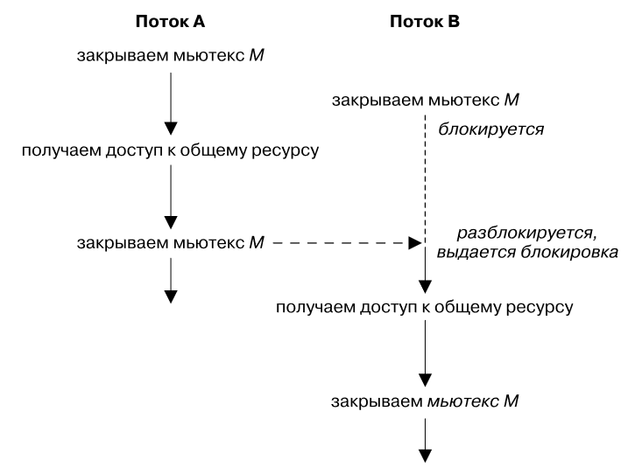
Мьютексы
Использование мьютекса для защиты критического участка

Slide 50
Мьютексы
Функции для работы с мьютексами
Windows | POSIX
CreateMutex, OpenMutex | pthread_mutex_init
WaitForSingleObject, WaitForMultipleObjects | pthread_mutex_lock pthread_mutex_trylock pthread_mutex_timedlock
ReleaseMutex | pthread_mutex_unlock
CloseHandle | pthread_mutex_destroy

Slide 51
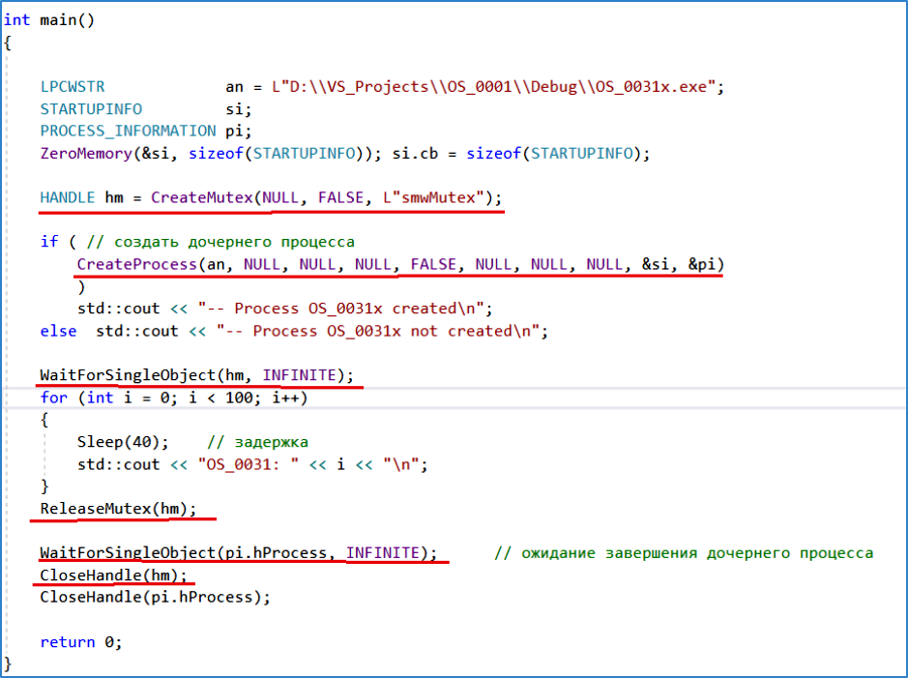
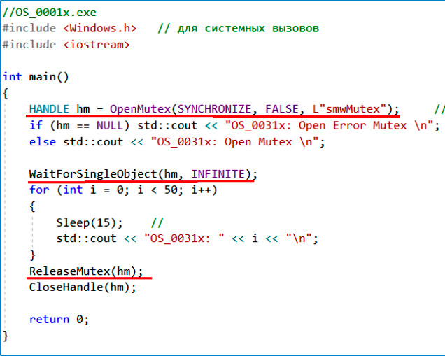
Мьютексы

Slide 52
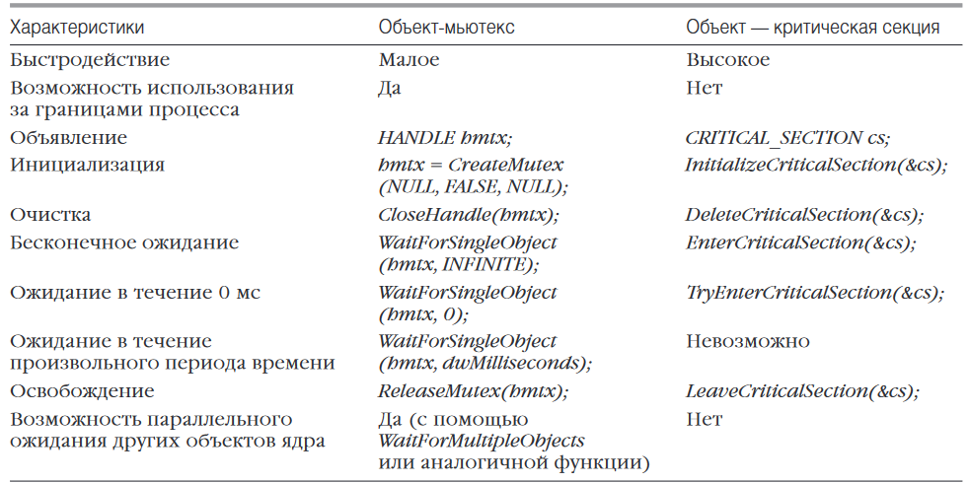
Мьютексы vs Критические секции
Сравнение критических секций и мьютексов в Windows

Slide 53
Спинлок и атомарные действия
Также стоит упомянуть, что если вы всё же согласны на присутствие активного ожидания без перехода в состояние ожидания, то можно воспользоваться спинлоками
Спинлок (WinAPI – только на уровне ядра, POSIX)
Спинлок в критической секции (InitializeCriticalSectionAndSpinCount)
Также можно поработать с атомарными операциями напрямую, если захочется реализовать какой-то примитив на их основе
Атомарные операции (WinAPI, POSIX)

Slide 54
Задача писателя и читателя
Это конечно всё хорошо, но что если разделяемый ресурс не один?
В качестве примера рассмотрим задачу производителя и потребителя (также известную как задача ограниченного буфера)
Два потока используют общий буфер фиксированного размера. Один из них, производитель, помещает информацию в буфер, а другой, потребитель, извлекает ее оттуда
Пусть буфер состоит из N ячеек, каждая из которых может содержать одну запись

Slide 55
Задача писателя и читателя
В общем случае поток-писатель и поток-читатель могут иметь различные скорости и обращаться к буферу с переменной интенсивностью
В один период скорость записи может превышать скорость чтения, в другой – наоборот. Для правильной совместной работы поток-писатель должен приостанавливаться, когда все буферы оказываются занятыми, и активизироваться при освобождении хотя бы одного буфера
Напротив, поток-читатель должен приостанавливаться, когда все буферы пусты, и активизироваться при появлении хотя бы одной записи

Slide 56
Семафоры
В таком случае нам на помощь приходит обобщение блокирующих переменных, так называемые семафоры Дейкстры или же просто семафоры
Вместо двоичных переменных Дейкстра предложил использовать переменные, которые могут принимать произвольные целые неотрицательные значения
Такие переменные, используемые для синхронизации вычислительных процессов, получили название семафоров

Slide 57
Семафоры
Для работы с семафорами вводятся два примитива, традиционно обозначаемых Р и V. Пусть переменная S представляет собой семафор. Тогда действия V(S) и P(S) определяются следующим образом:
V(S) – Переменная S увеличивается на 1 единым действием. Выборка, наращивание и запоминание не могут быть прерваны. К переменной S нет доступа другим потокам во время выполнения этой операции
Р(S) – Уменьшение S на 1, если это возможно. Если S – 0 и невозможно уменьшить S, оставаясь в области целых неотрицательных значений, то в этом случае поток, вызывающий операцию Р, ждет, пока это уменьшение станет возможным. Успешная проверка и уменьшение также является атомарной операцией

Slide 58
Семафоры
Никакие прерывания во время выполнения примитивов V и Р недопустимы
В частном случае, когда семафор S может принимать только значения 0 и 1, он превращается в блокирующую переменную, которую по этой причине часто называют двоичным семафором
Операция Р заключает в себе потенциальную возможность перехода потока, который ее выполняет, в состояние ожидания, в то время как операция V может при некоторых обстоятельствах активизировать другой поток, приостановленный операцией Р

Slide 59
Семафоры
Возвращаясь к задаче, введем два семафора: е – число пустых ячеек буфера и f – число заполненных ячеек буфера, причем в исходном состоянии е = N, а f = 0. Тогда работа потоков с общим буфером может быть описана следующим образом:
Поток-писатель, прежде всего, выполняет операцию Р(е), с помощью которой он проверяет, имеются ли в буферном пуле незаполненные буферы. В соответствии с семантикой операции Р, если семафор е равен 0 (то есть свободных ячеек в данный момент нет), то поток-писатель переходит в состояние ожидания. Если же значением е является положительное число, то он уменьшает число свободных ячеек, записывает данные в очередную ячейку и после этого наращивает число занятых ячеек операцией V(f)
Поток-читатель действует аналогичным образом с той разницей, что он начинает работу с проверки наличия заполненных ячеек, а после чтения данных наращивает количество свободных ячеек

Slide 60
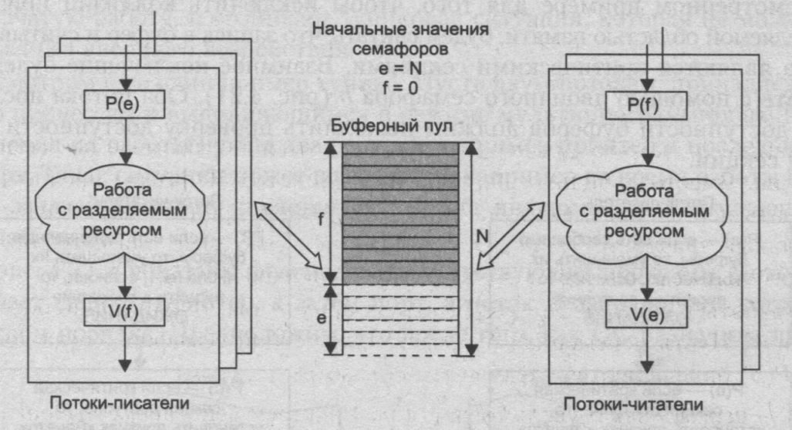
Семафоры

Slide 61
Семафоры
В данном случае предпочтительнее использовать семафоры вместо блокирующих переменных. Действительно, критическим ресурсом здесь является буфер, который может быть представлен как набор идентичных ресурсов – отдельных ячеек, а, значит, с буфером могут работать сразу несколько потоков, и именно столько, сколько буферов в нем содержится
Использование двоичной переменной не позволяет организовать доступ к критическому ресурсу более чем одному потоку. Семафор же решает задачу синхронизации более гибко, допуская к разделяемому пулу ресурсов заданное количество потоков
Так, в нашем примере с буфером могут работать максимум N потоков, часть из которых может быть писателями, а часть – читателями

Slide 62
Семафоры
Таким образом, семафоры позволяют эффективно решать задачу синхронизации доступа к ресурсным пулам, таким, например, как набор идентичных в функциональном назначении внешних устройств (модемов, принтеров, портов), или набор областей памяти одинаковой величины, или набор информационных структур
Во всех этих и подобных им случаях с помощью семафоров можно организовать доступ к разделяемым ресурсам сразу нескольких потоков

Slide 63
Семафоры
Семафор может использоваться и в качестве блокирующей переменной
В рассмотренном примере для того, чтобы исключить коллизии при работе с разделяемой областью памяти, будем считать, что запись в буфер и считывание из буфера являются критическими секциями. Взаимное исключение будем обеспечивать с помощью двоичного семафора b

Slide 64
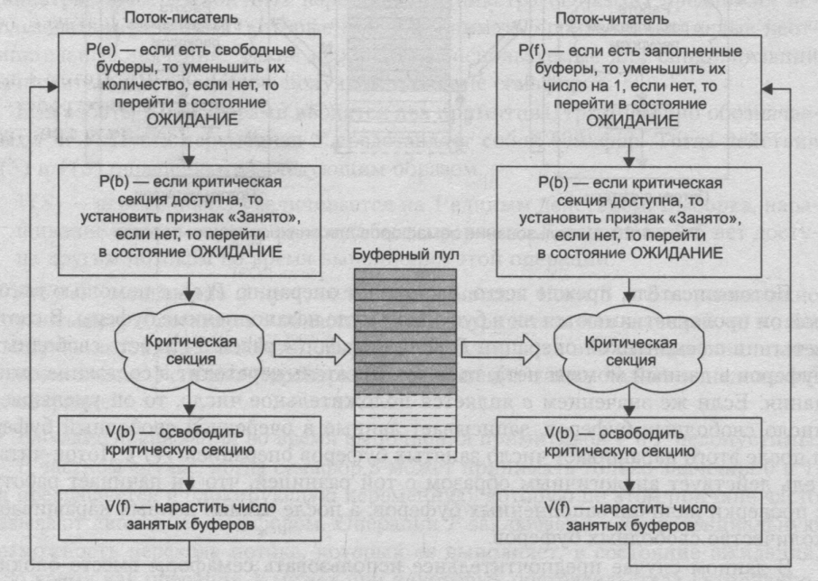
Семафоры

Slide 65
Семафоры
Для управления семафором и WinAPI, и POSIX предоставляют свой набор функций
Windows | POSIX
CreateSemaphore, OpenSemaphore | sem_open (named) / sem_init (unnamed)
WaitForSingleObject, WaitForMultipleObjects | sem_wait sem_getvalue sem_trywait
ReleaseSemaphore | sem_post
CloseHandle | sem_close, sem_unlink (named) / sem_destroy (unnamed)

Slide 66
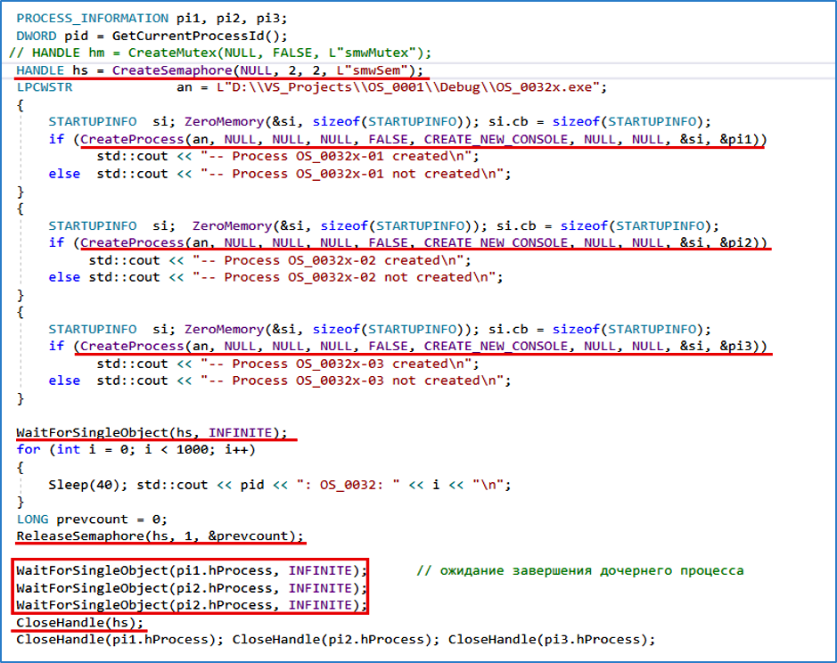
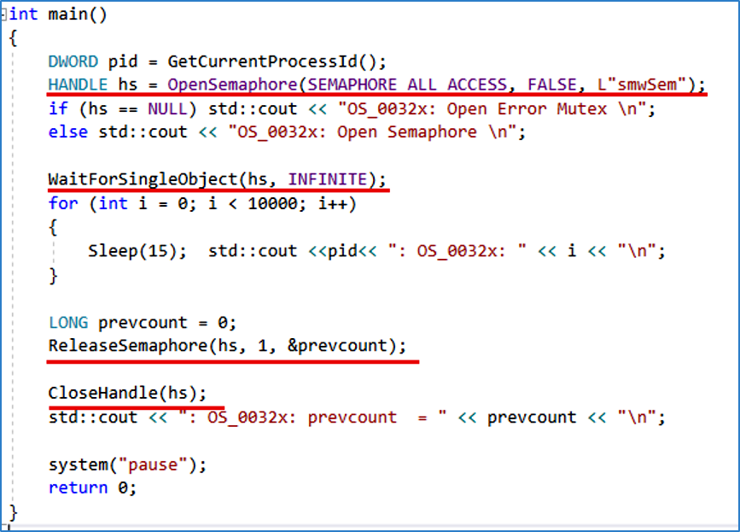
Семафоры

Slide 67
Условные переменные
Ещё одним вариантом решения этой задачи является использование так называемых условных переменных (conditional variables)
Для решения задачи самих переменных будет недостаточно, обычно используется в паре с ними некоторый блокирующий механизм который будет оберегать общие данные с которыми ведётся работа несколькими потоками (обычно мьютекс)
Сами же условные переменные используются для информирования о некоторых событиях или о выполнении условий необходимых для продолжения работы программы (в этой задаче например появление данных или освобождение ячейки)

Slide 68
Условные переменные
Мьютексы хороши для разрешения или блокирования доступа к критической области. Условные переменные позволяют потокам блокироваться до выполнения конкретных условий
Если говорить о задаче производителя-потребителя: один поток что-то помещает в буфер, а другой это что-то из него извлекает
Если производитель обнаружил отсутствие в буфере свободных мест, он вынужден блокироваться до тех пор, пока они не появятся. Мьютексы предоставляют возможность производить проверку атомарно, без вмешательства со стороны других потоков, но обнаружив, что буфер заполнен, производитель нуждается в способе блокировки с последующей активизацией
Именно этот способ и предоставляется условными переменными

Slide 69
Условные переменные
Функции для работы с условными переменными
В Windows условные переменные используются в критической секцией и не могу использоваться между процессами
Windows | POSIX
InitializeConditionVariable | pthread_cond_init
SleepConditionVariableCS | pthread_cond_wait
WakeAllConditionVariable | pthread_cond_broadcast
WakeConditionVariable | pthread_cond_signal
 | pthread_cond_destroy

Slide 70
RW-lock
Теперь возникает новый вопрос: А что если доступ должен обеспечиваться множеству потоков сразу?
Здесь к нам приходит другая общеизвестная задача – задача читателей и писателей
В ней моделируется доступ к базе данных. Представим, к примеру, систему бронирования авиабилетов, в которой есть множество соревнующихся процессов, желающих обратиться к ней для чтения и записи
Вполне допустимо наличие нескольких потоков, одновременно считывающих информацию из базы данных, но если один поток обновляет базу данных (проводит операцию записи), никакой другой поток не может получить доступ к базе данных даже для чтения информации
Вопрос в том, как создать программу для читателей и писателей?

Slide 71
RW-lock
Самым каноничным решением является использование RW-локов (Readers–Writer Lock)
Данный примитив оптимизирован для случая когда у нас очень много операций чтения и изредка происходят операции записи
RW-lock разрешает параллельный доступ для операций, выполняемых только на чтение, тогда как операции записи требуют эксклюзивного доступа. Это означает, что несколько потоков могут считывать данные одновременно, но для записи или изменения данных необходима исключительная блокировка. Когда поток-писатель выполняет запись данных, все остальные писатели и читатели блокируются – вплоть до завершения операции записи

Slide 72
RW-lock
Функции для работы с RW-locks
Windows | POSIX
InitializeSRWLock | pthread_rwlock_init
AcquireSRWLockShared TryAcquireSRWLockShared ReleaseSRWLockShared | pthread_rwlock_rdlock pthread_rwlock_tryrdlock pthread_rwlock_unlock
AcquireSRWLockExclusive TryAcquireSRWLockExclusive ReleaseSRWLockExclusive | pthread_rwlock_wrlock pthread_rwlock_trywrlock pthread_rwlock_unlock
 | pthread_rwlock_destroy

Slide 73
RW-lock
Пока есть хотя бы один читатель, никакой писатель не сможет занять RW-lock
Писатели ожидают освобождения всех читателей
В зависимости от реализации читатели могут добавляться даже при имеющейся заявке на блокировку от писателя: приоритет читателя или приоритет писателя
Порядок предоставления блокировки читателям или писателем (все попытки блокировки при её невозможности вносятся в очередь ожидания) не гарантируется и не является честным (не FIFO)

Slide 74
Барьеры
Ещё одним вариантом ситуации когда потребуется особая синхронизация является синхронизация групп потоков
Некоторые приложения разбиты на фазы и следуют правилу, согласно которому ни один из потоков не может перейти к следующей фазе, пока все потоки не будут готовы перейти к следующей фазе
Добиться выполнения этого правила можно с помощью барьеров, поставленных в конце каждой фазы. Когда поток достигает барьера, он блокируется до тех пор, пока этого барьера не достигнут все остальные потоки
Это позволяет синхронизировать группы процессов

Slide 75
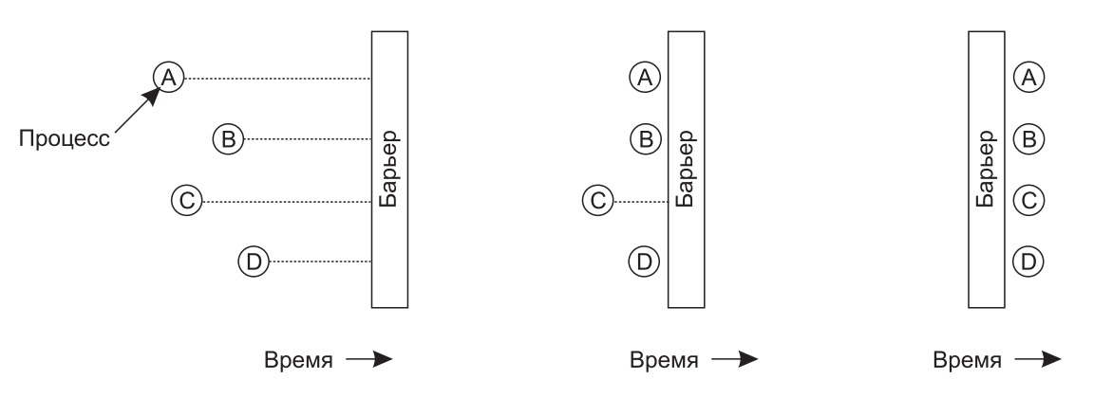
Барьеры

Slide 76
Барьеры
В качестве примера задачи, для решения которой нужны барьеры, рассмотрим обычную в физике или в машиностроении задачу затухания
Обычно это матрица, содержащая некоторые исходные значения. Эти значения могут представлять собой температуру в разных точках листа металла. Замысел может состоять в определении скорости распространения разогрева от пламени, воздействующего на один из его углов
Начиная с текущих значений, к матрице для получения ее следующей версии применяется преобразование, соответствующее, к примеру, законам термодинамики, чтобы посмотреть все температурные показания через время ΔT

Slide 77
Барьеры
Затем процесс повторяется снова и снова, представляя температурные значения в виде функции, зависящей от времени нагревания листа. Со временем алгоритм производит серию матриц, каждая из которых соответствует заданной отметке времени
Теперь представим, что матрица имеет слишком большие размеры (скажем, миллион на миллион) и для ускорения ее вычисления требуется использование параллельных процессов (возможно, на многопроцессорной машине)
Разные процессы работают над разными частями матрицы, вычисляя новые элементы матрицы на основе прежних значений в соответствии с законами физики. Но ни один процесс не может приступить к итерации n + 1, пока не завершится итерация n, то есть пока все процессы не завершат текущую работу

Slide 78
Барьеры
Функции для работы с барьерами
Windows | POSIX
InitializeSynchronizationBarrier | pthread_barrier_init
EnterSynchronizationBarrier | pthread_barrier_wait
DeleteSynchronizationBarrier | pthread_barrier_destroy

Slide 79
События
Кроме уже упомянутых примитивов синхронизации Windows предоставляет еще такой механизм как События (Events)
События это такой примитив который позволяет вручную перевести его в сигнальное состояние
Ах да, все объекты синхронизации Windows по сути имеют два состояния сигнальное или несигнальное
По сути когда вы вызываете функцию wait или WaitForSingleObject вы ожидаете перехода какого-либо объекта в сигнальное состояние

Slide 80
События
Существуют два типа объекта события:
Событие сброса вручную. Объект события, состояние которого остается сигнальным до тех пор, пока функция ResetEvent явно не будет сброшена на незначимую. Во время передачи сигнала можно освободить любое количество ожидающих потоков или потоков, которые впоследствии указывают один и тот же объект события в одной из функций ожидания
Событие автоматического сброса. Объект события, состояние которого остается сигнальным до тех пор, пока не будет освобожден один поток ожидания, в этот момент система автоматически устанавливает состояние без знака. Если ожидающих потоков нет, состояние объекта события остается сигнальным

Slide 81
События
Для работы с событиями в WinAPI существуют следующие функции:
Создание объекта события – CreateEvent
Ожидание сигнального состояния – WaitForSingleObject
Получение существующего объекта по имени – OpenEvent
Установка события в сигнальное состояние – SetEvent
Установка несигнального состояния – ResetEvent

Slide 82
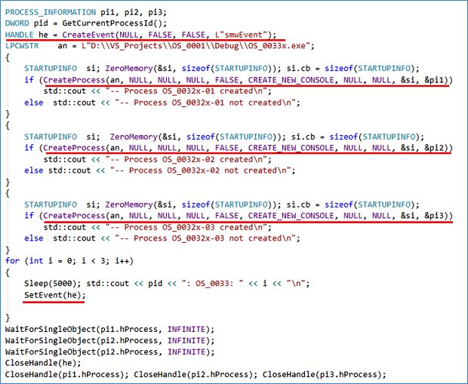
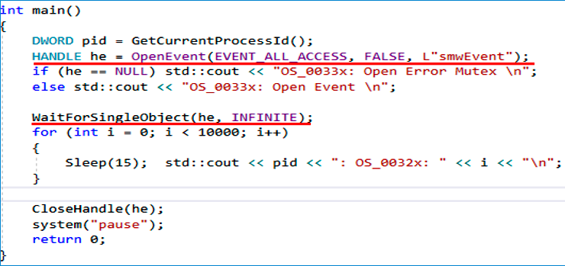
События

Slide 83
Синхронизация
Синхронизация тесно связана с планированием потоков:
Во-первых, любое обращение потока с системным вызовом вида Wait(X) влечет за собой действия в подсистеме планирования – этот поток снимается с выполнения и помещается в очередь ожидающих потоков, а из очереди готовых потоков выбирается и активизируется новый поток
Во-вторых, при переходе объекта в сигнальное состояние (в результате выполнения некоторого потока – либо системного, либо прикладного) ожидающий этот объект поток (или потоки) переводится в очередь готовых к выполнению потоков
В обоих случаях осуществляется перепланирование потоков, при этом если в ОС предусмотрены изменяемые приоритеты и/или кванты времени, то они пересчитываются по правилам, принятым в этой операционной системе

Slide 84
Синхронизация
Рассмотрим несколько примеров, когда в качестве синхронизирующих объектов используются файлы, потоки и процессы
Пусть программа приложения построена так, что для выполнения запросов, поступающих из сети, основной поток создает вспомогательные серверные потоки. При поступлении от пользователя команды завершения приложения основной поток должен дождаться завершения всех серверных потоков и только после этого завершится сам
Другой пример. Пусть выполнение некоторого приложения требует последовательных работ-этапов. Для каждого этапа имеется свой отдельный процесс. Сигналом для начала работы каждого следующего процесса является завершение предыдущего. Для реализации такой логики работы необходимо в каждом процессе, кроме первого, предусмотреть выполнение системного вызова Wait(X), в котором синхронизирующим объектом является предшествующий поток

Slide 85
Синхронизация
Объект-файл, переход которого в сигнальное состояние соответствует завершению операции ввода-вывода этого файла, используется в тех случаях, когда поток, инициировавший эту операцию, решает дождаться ее завершения прежде, чем продолжить свои вычисления
Однако круг событий, с которыми потоку может потребоваться синхронизировать свое выполнение, отнюдь не исчерпывается завершением потока, процесса или операции ввода-вывода. Поэтому в ОС, как правило, имеются и другие, более универсальные объекты синхронизации, такие как мы рассмотрели ранее в лекции

Slide 86
Операционные системы
Лекция 8
Синхронизация

